Slide 1


ストレスチェック機能の使い方
【外部管理者（産業医等）向けマニュアル】
2025.1
Notes:
å

Slide 2
管理者様へ 本マニュアルの使い方
本マニュアルは、産業医など、実施者向けのマニュアルです。
ジョブカン労務HRのストレスチェック機能について、
産業医などの実施者向けに利用方法をご案内していただくものになります。
社内の管理者様向けの操作方法につきましては、
こちらのヘルプページをご参照ください（ヘルプページ）。
操作面の案内だけでなく、事前準備の周知や、
よくある問い合わせ内容等についても記載があります。
スタンダードな利用方法を想定した説明を記載していますが、
ジョブカン労務HRの使い方は会社様によって異なりますので、
マニュアルも自由に編集しご活用ください。
皆様の業務のご負担削減の一助となりますと幸いです。

Slide 3
目次
■実施者の方へ
■ストレスチェック機能の使い方について
推奨環境・事前準備
招待を受ける
ログインする
ストレスチェックを開始する
フォームを送信する
ストレスチェックの回答率を確認する
ストレスチェックの個人結果を確認する
結果確認後

Slide 4
実施者の方へ
ジョブカン労務HRとは、従業員情報の一元管理者、社会保険手続きを行うシステムです。その中に、ストレスチェックの機能があります。
産業医等、実施者の方には、社外の管理者として、弊社のジョブカン労務HRのアカウントに招待させていただきます。招待を受け、実施者としてログインしていただいた状態で、ストレスチェックを実施していただければと思います。
Notes:
御社の実施日程、実施内容に合わせた記載にご変更くださいませ。

Slide 5
推奨環境・事前準備
ジョブカン労務HRのストレスチェック機能を利用する際の推奨環境は下記です。
【ブラウザ】
Google Chrome 最新版
Google Chrome以外のブラウザでもジョブカン労務HRをご利用できますが、一部正常に動作しない場合があります。挙動が不安定な場合には、Google Chromeをご利用ください。
【メールの受信設定】
送信元メールアドレス：no-reply@lms.jobcan.ne.jp
上記メールアドレスを通じて、招待・通知等が行われます。
迷惑メールなどにはじかれないよう事前に設定をご確認頂けますと幸いです。
【よくあるご質問】
Q. ジョブカン労務HRはスマートフォンやタブレットで利用できますか？
A. はい、ご利用いただけます。しかし、スマートフォン向けの専用アプリはございませんので、ブラウザからログインしてください。詳細はこちらをご覧くださいませ。
Q. 操作で不明点があります。どこに問い合わせればいいですか？
A. 一度担当企業のジョブカン担当者にご確認ください。
【お問い合わせ先】◎◎ TEL：◎◎ Mail：◎◎
Notes:
御社の実施日程、実施内容に合わせた記載にご変更くださいませ。

Slide 6
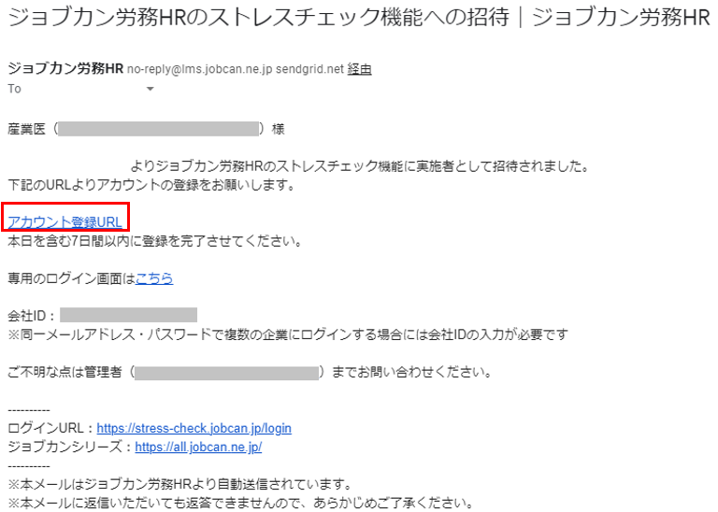
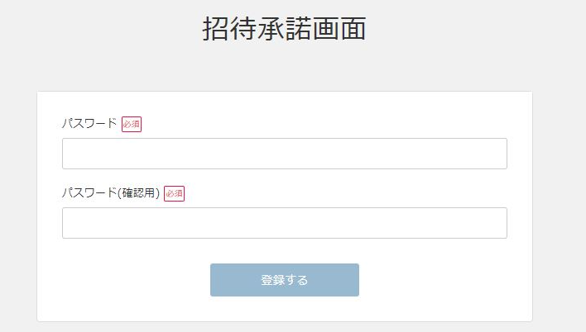
招待を受ける
まず、ジョブカン労務HRを利用を開始する際
管理者から招待を受け、パスワードを設定する必要があります。
①招待メールが届いたら、
「アカウント登録URL」をクリックします
「ジョブカン労務HRのストレスチェック
機能への招待|ジョブカン労務HR」という
タイトルのメールです。
②パスワードを設定します
パスワードの設定画面が表示されます。
こちらのパスワードはジョブカン労務HRへの
ログインに必要になります。
パスワード入力後「登録する」を
クリックします。（8文字以上必須）

Slide 7
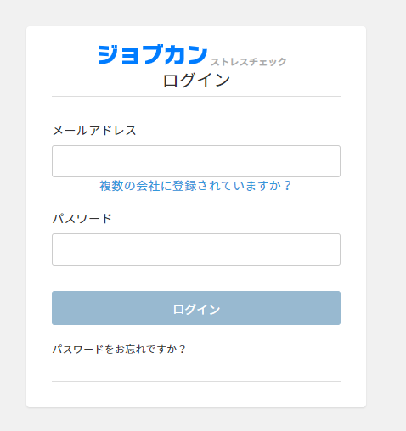
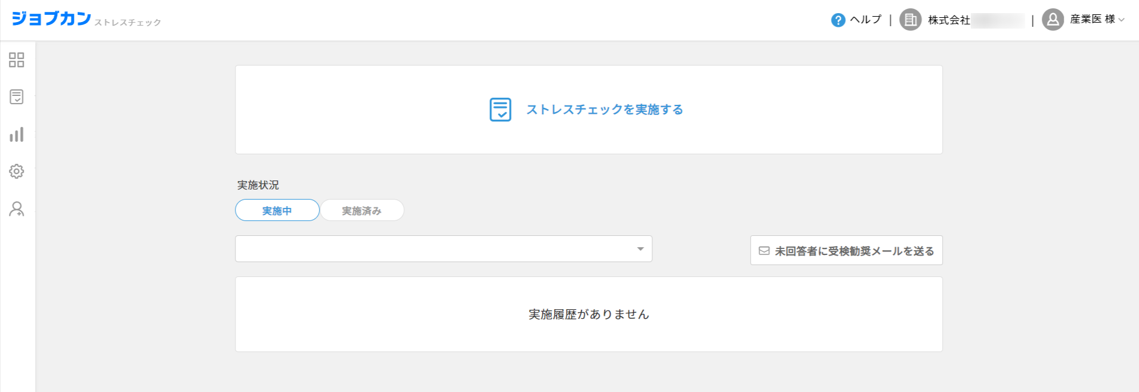
ログインする
③そのままストレスチェックのサービス画面に遷移します
今後ログインする際は招待メールに記載のある
「専用のログイン画面はこちら」より遷移をお願いします。
▼ストレスチェック専用ログイン画面
ログイン画面はこちらからでもご利用頂けます。
ブックマークしておいていただくと便利です。
↑ログイン後のダッシュボード画面

Slide 8
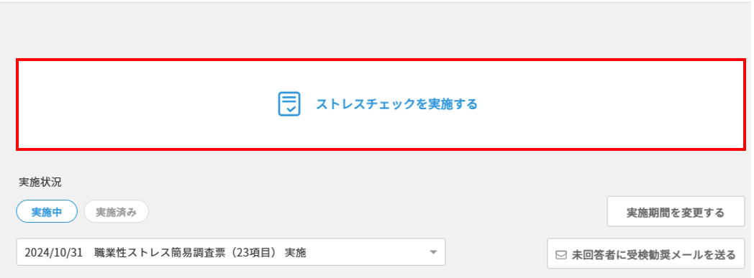
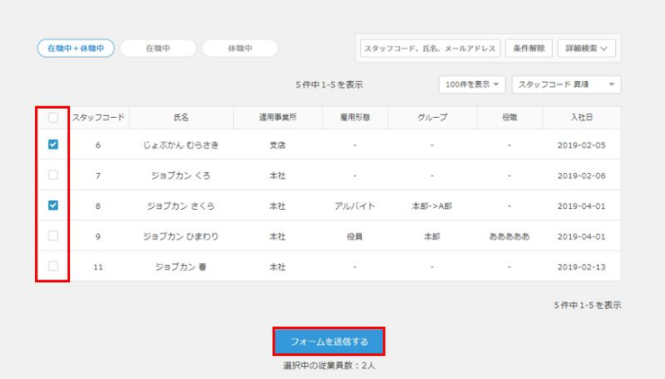
ストレスチェックを開始する
①ダッシュボード＞「ストレスチェックを実施する」をクリックします。
②実施対象の従業員の左横のチェックボックスにチェックを入れ、選択します。
選択後、ページ下部の「フォームを送信する」をクリックします。
選択した人数は「フォームを送信する」ボタンの下に表示されます。
※この時点ではまだフォームは送付されません。

Slide 9
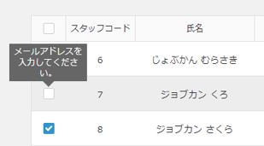
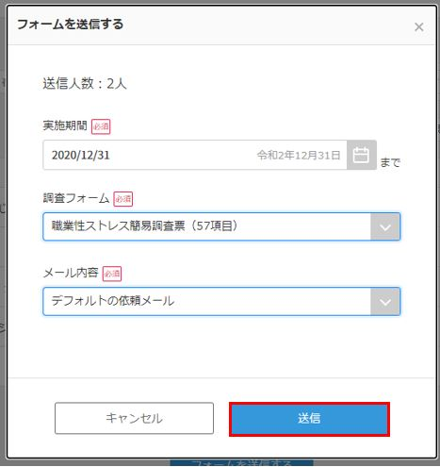
フォームを送信する
なお、従業員の登録情報に不足がある場合、その従業員を選択できません。
先にジョブカン労務HRの従業員一覧から登録を行う必要があるため、ジョブカン労務HRの社内担当者宛にその旨ご連絡ください。
※禁止マークのままクリックしますと不足している情報がふき出しマークでご確認いただけます。
③「実施期間」「調査フォーム」
「メール内容」を選択します。
選択後、「送信」をクリックしますと
フォームが送信されます。
調査フォームは以下2種類をご用意しております。
厚生労働省の推奨している調査票は（57項目）でございますが、（57項目）を簡略化したストレスチェック項目（23項目）も選択できます。
・職業性ストレス簡易調査票（57項目）
・職業性ストレス簡易調査票（23項目）

Slide 10
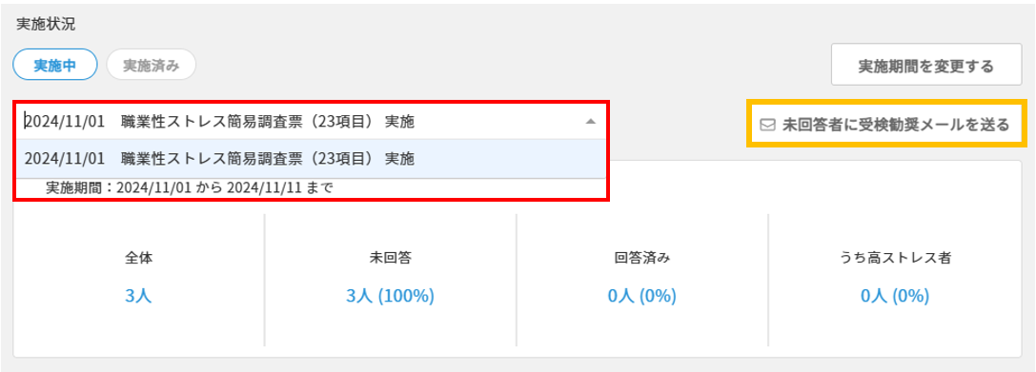
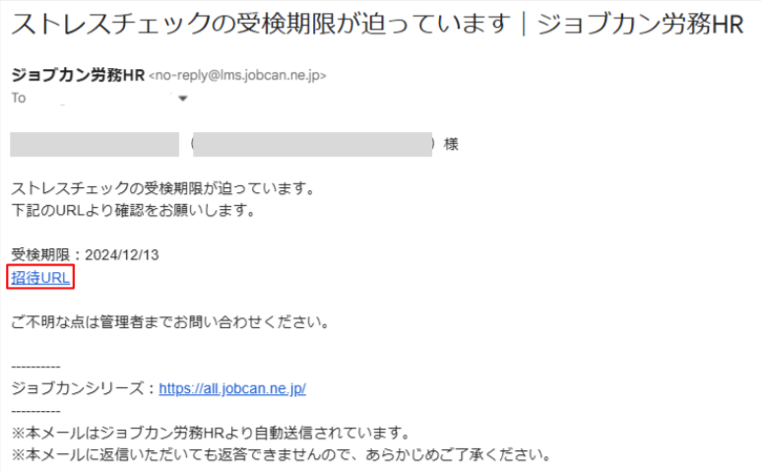
ストレスチェックの回答率を確認する
回答率を画面上でご確認頂けます。
実施状況にあるプルダウンで実施した日付ごとの回答率を確認することが出来ます。
※こちらの日付はストレスチェックのフォームを送信した日時です。
右上の「未回答者に受検勧奨メールを送る」をクリックすることで
一括で回答をリマインドすることが可能です。
（「ストレスチェックの受検期限が迫っています|ジョブカン労務HR」
というタイトルのメールが届きます）
※回答期限を過ぎた場合は、従業員は回答できなくなります。
期間を延長したい場合は、「実施期間を変更する」ボタンで変更してください。

Slide 11
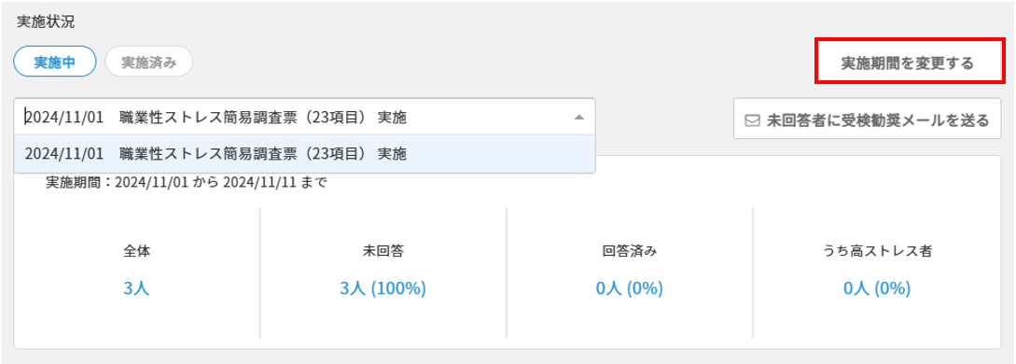
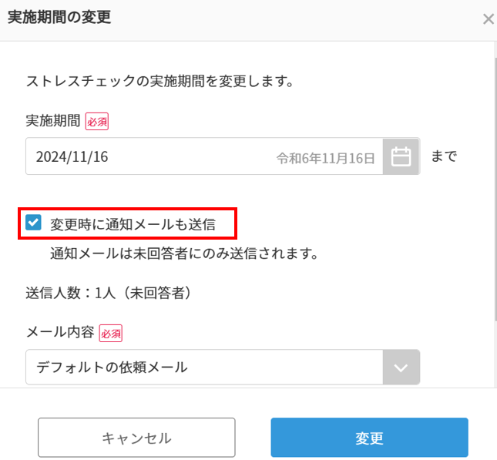
ストレスチェックの実施期間を変更する
回答期限を過ぎた場合や、期間を変更したい場合は実施期間を変更することが出来ます。
「変更時に通知メールも送信」にチェックを入れると、未回答者に通知メールが届きます。
メールの内容はデフォルトのもの、
もしくはメールカスタマイズで作成したものを選択することが可能です。
(従業員には依頼メールが届きます)

Slide 12
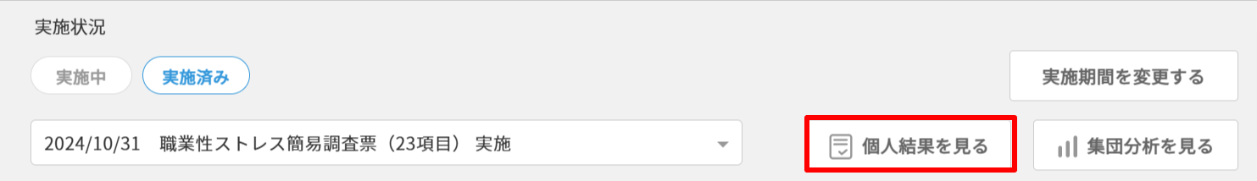
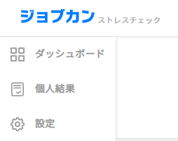
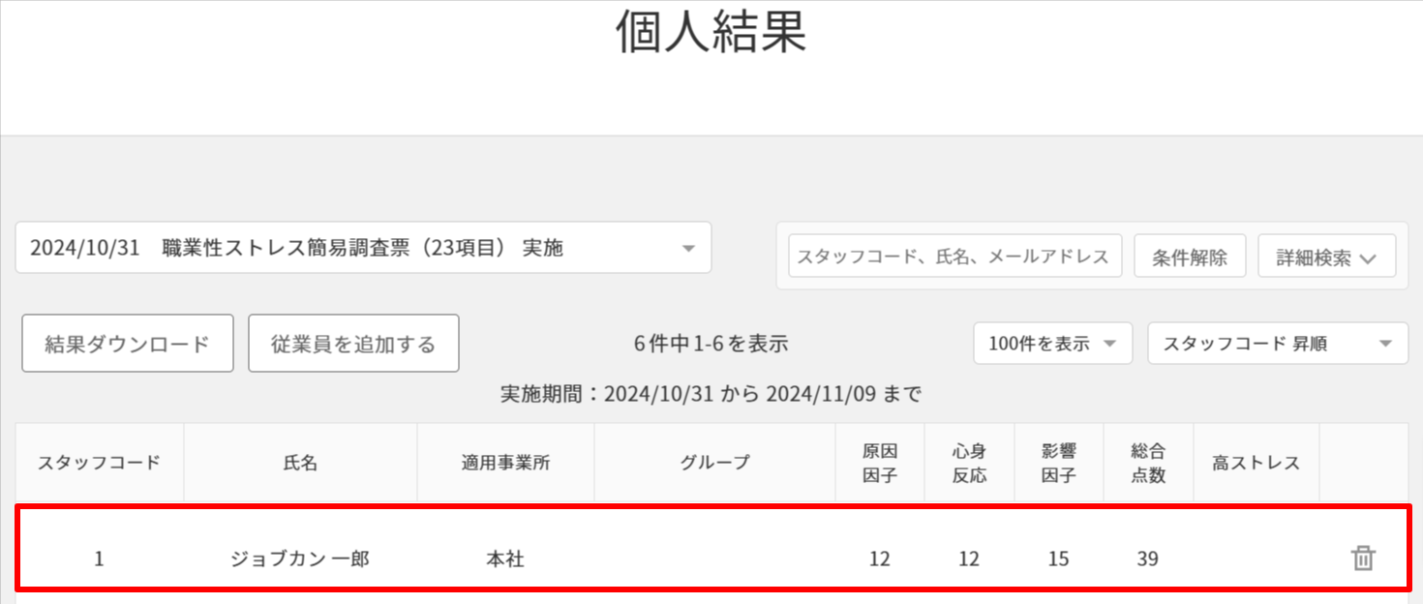
ストレスチェックの個人結果を確認する
対象従業員が全員回答する、もしくは回答期限に到達した調査は
ダッシュボードの「実施済み」よりご確認いただけます。
また回答期限内に未回答者がいる場合でも、
サイドバーの「個人結果」より確認できます。
個人結果の点数を一覧で確認できます。高ストレス者は自動で判定されています。
従業員の列をクリックすると
詳細が確認できます。

Slide 13
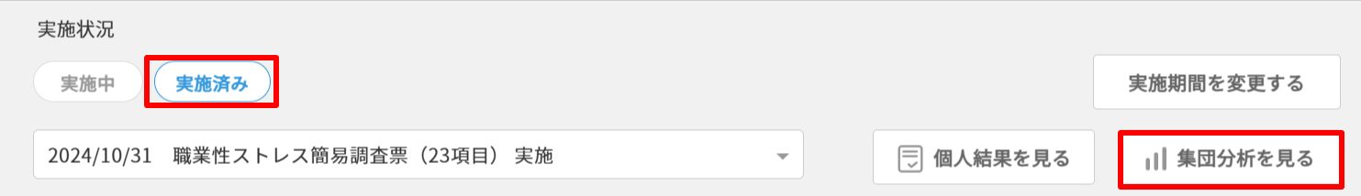
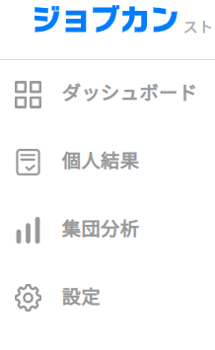
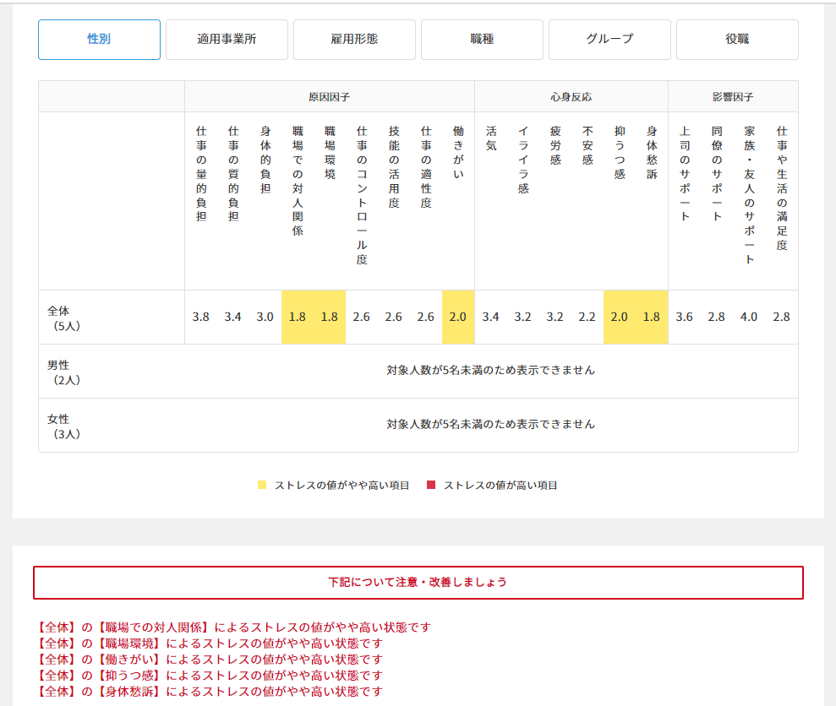
ストレスチェックの集団分析結果を確認する
対象従業員が全員回答する、
もしくは回答期限に到達した調査はダッシュボードの「実施済み」よりご確認頂けます。
また、回答期限内、未回答者が
いる場合でも、サイドバーの
「集団分析」より確認できます。
「性別」「適用事業所」「雇用形態」
「職種」「グループ」「役職」の条件から
分析結果を確認できます。
ストレスの値が
高い項目は自動で判定されています。
※回答数が増加するたびに
結果の数値は再計算され変動していきます。
※回答数が5名未満の時点では表示されません。
※事前に上記条件を
従業員に設定頂く必要があります。

Slide 14
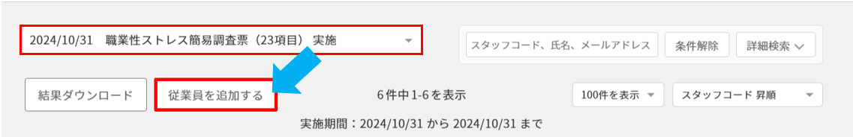
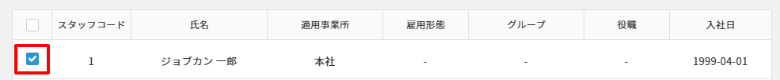

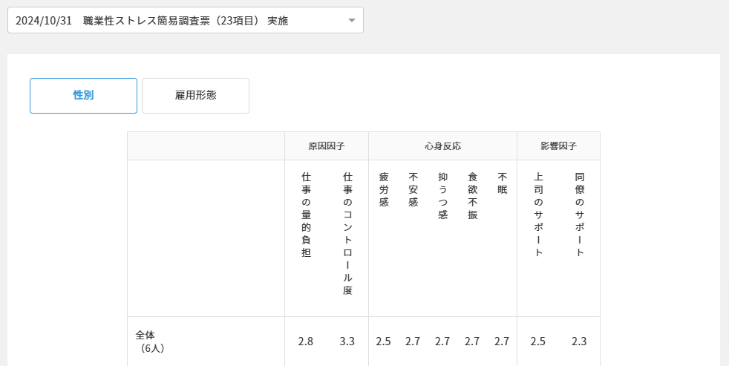
集団分析に新たに対象の従業員を追加する
個人結果の画面より実施期間を選択して従業員を追加することが可能です。
※フォームを送信すると、
従業員に依頼メールが届きます。
従業員の回答が完了すると、
集団分析結果に反映されます。

Slide 15
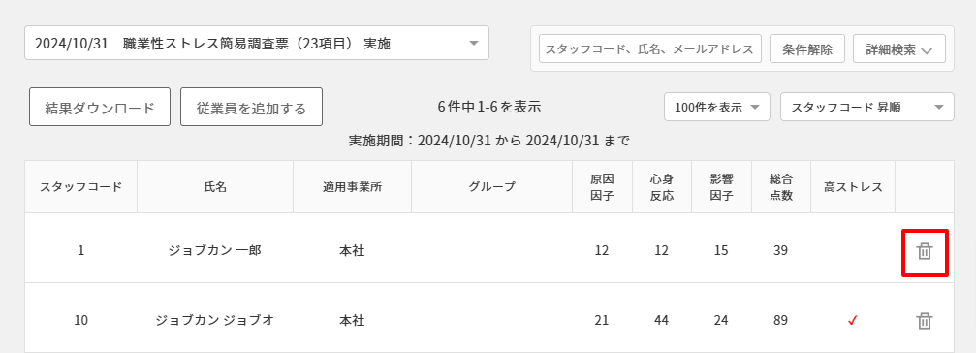
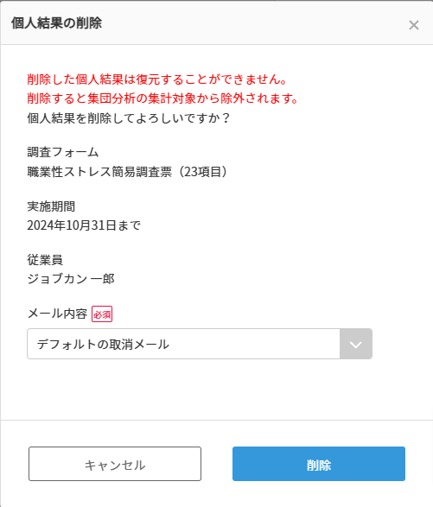
誤って依頼した従業員を削除する
誤って依頼した従業員を削除することで、正確な集団分析ができるようになります。
個人結果の削除の画面から「削除」をクリックすると完了です。
※削除した個人結果は復元することが出来ません。
削除すると集団分析の集計対象から除外されますので
ご留意ください。

Slide 16
結果確認後
現在、ジョブカン労務HR上から
高ストレス者に対し面談勧奨をする機能はございません。
そのため、高ストレス者の結果確認後のサポートにつきましては
別途社内担当者とやり取りしていただく必要がございます。

Slide 17
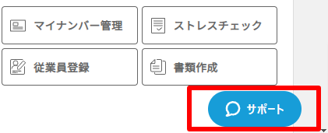
サポート窓口について
お困りの際は、以下サポート窓口まで
ご連絡いただけますと幸いでございます。
サポート窓口は【管理者権限】をお持ちの従業員様からの操作についてのご相談を対応しております。
【ジョブカン労務HRサポート窓口】（平日9時～18時）
・メール：support@lms.jobcan.ne.jp
・電話：050-3204-4943
・チャット：管理者画面右下の「チャット」よりご相談が可能です。

